Slide 1
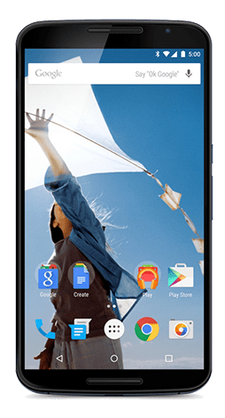
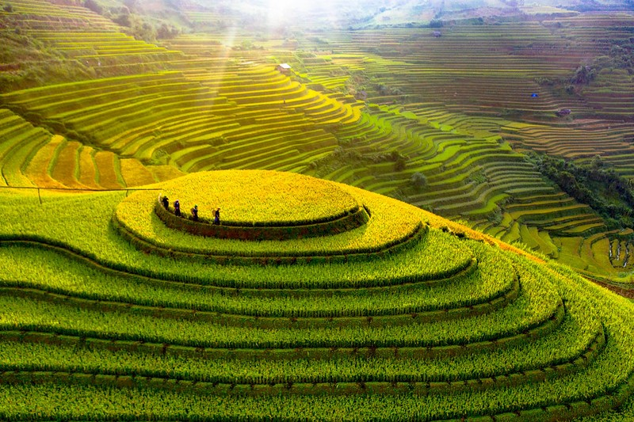
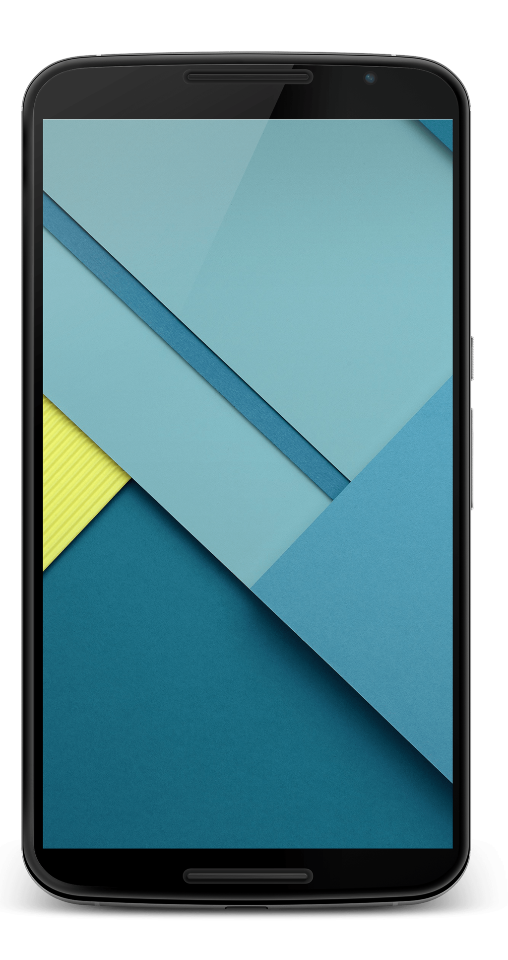
KHỞI ĐỘNG
1. An có thể nhận được ảnh bằng cách nào?
2. Sau khi An nhận được ảnh, Khoa có bị mất bức ảnh gốc không?
3. An có thể lưu trữ ảnh vào những thiết bị nào?
Như vậy ta thấy các bức ảnh là một trong rất nhiều thông tin số được trao đổi từng giờ từng phút trên các mạng máy tính
1. An có thể nhận được ảnh thông qua các dịch vụ chia sẻ thông tin như Email, Facebook, Zalo,…
2. Khoa không bị mất bức ảnh gốc.
3. An có thể lưu trữ ảnh vào điện thoại, máy tính hoặc các dịch vụ lưu trữ trực tuyến.

Slide 2

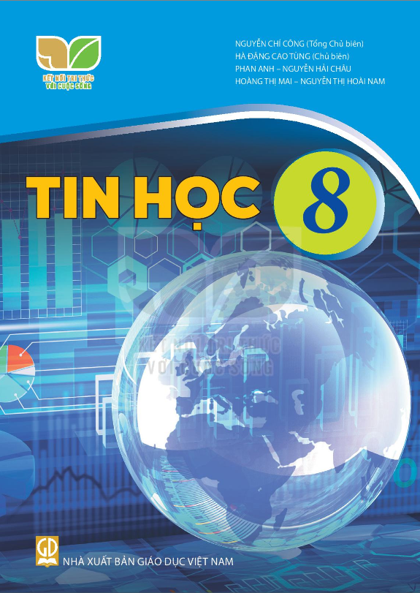



CHỦ ĐỀ 2. TỔ CHỨC LƯU TRỮ, TÌM KIẾM VÀ TRAO ĐỔI THÔNG TIN
TIẾT 2. BÀI 2.
THÔNG TIN TRONG MÔI TRƯỜNG SỐ

Slide 3



Mục tiêu
Nêu được các đặc điểm của thông tin số
Trình bày được tầm quan trọng của việc khai thác các nguồn thông tin đáng tin cậy, nêu được ví dụ minh họa.

Slide 4
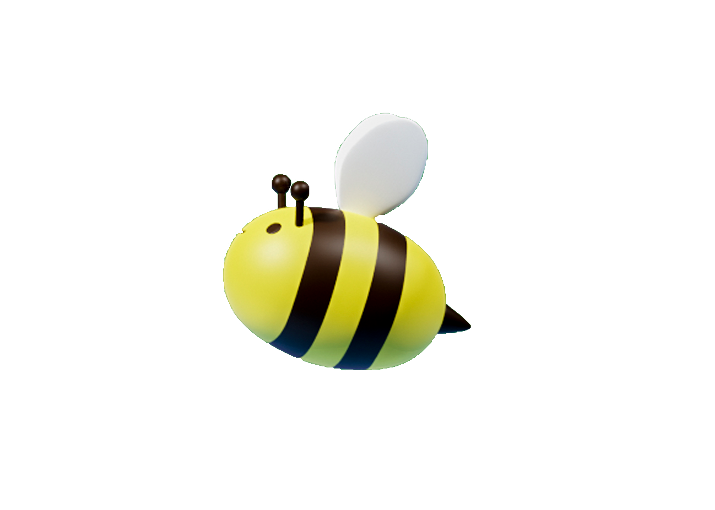
1.
Thông tin trong môi trường số

Slide 5
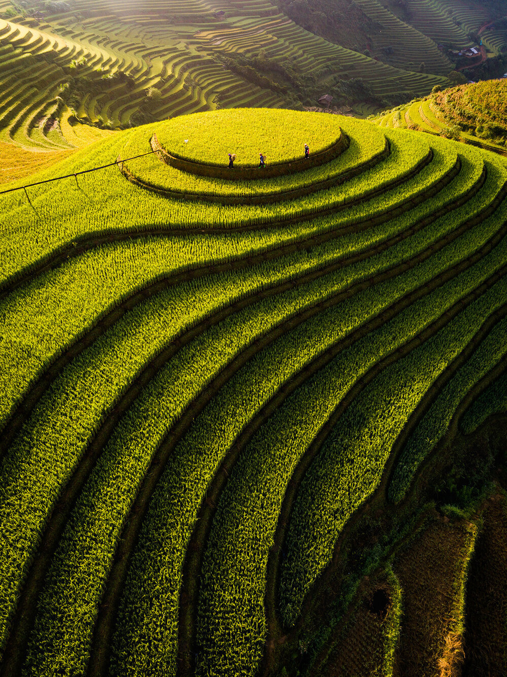
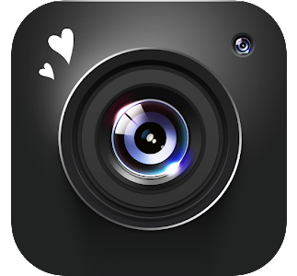

a) Thông tin số
01100011110101100111010000110101010101111011001110
01100011110101100111010000110101010101111011001110

Slide 6
a) Thông tin số
01100011110101100111010000110101010101111011001110
Bạn khỏe không An?
Bạn khỏe không An?

Slide 7
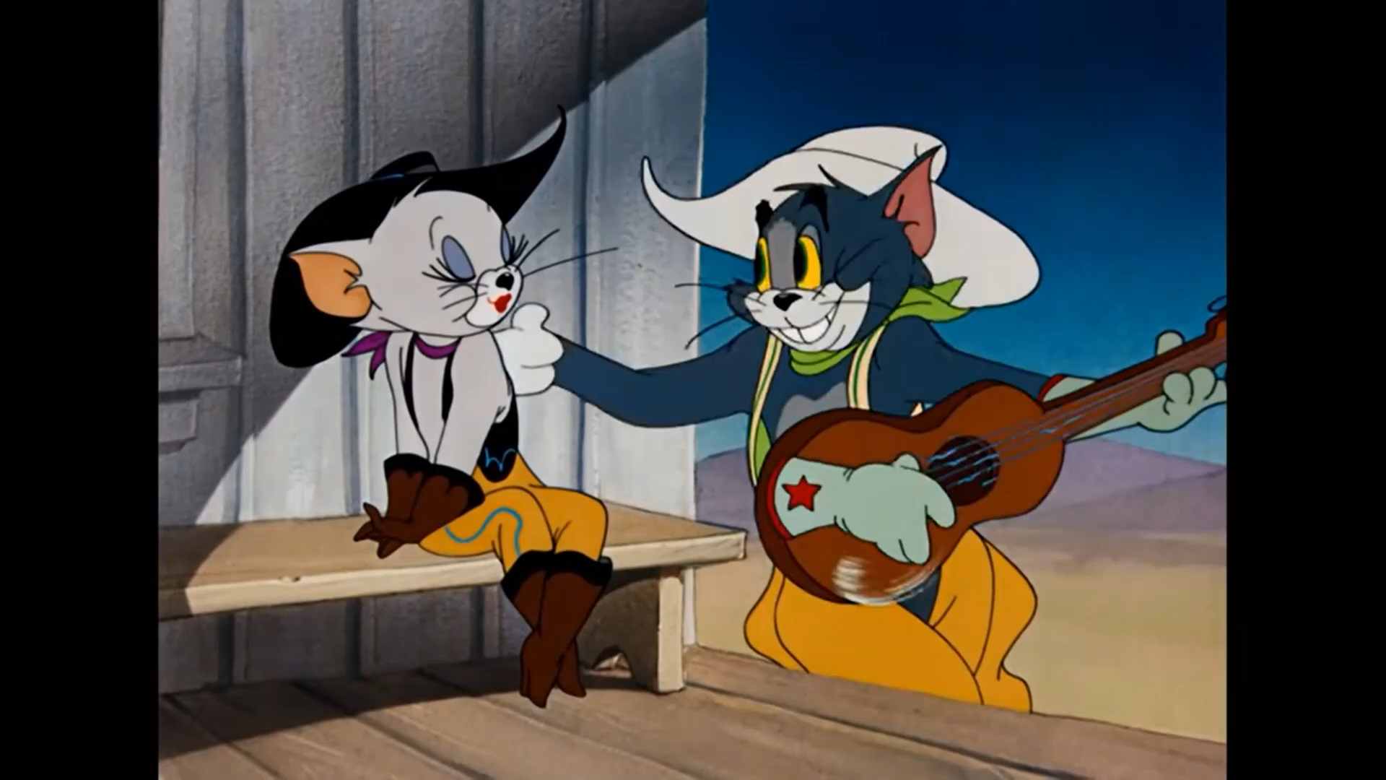
a) Thông tin số
01100011110101100111010000110101010101111011001110
01100011110101100111010000110101010101111011001110

Slide 8
 a) Thông tin số
Thông tin số: thông tin được mã hóa thành dãy bit, được lưu vào máy tính để có thể lan truyền, trao đổi trong môi trường kĩ thuật số.
Bạn khỏe không An?

Slide 9
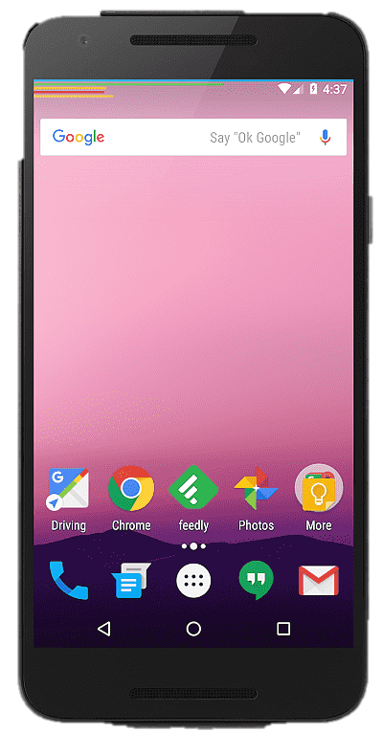
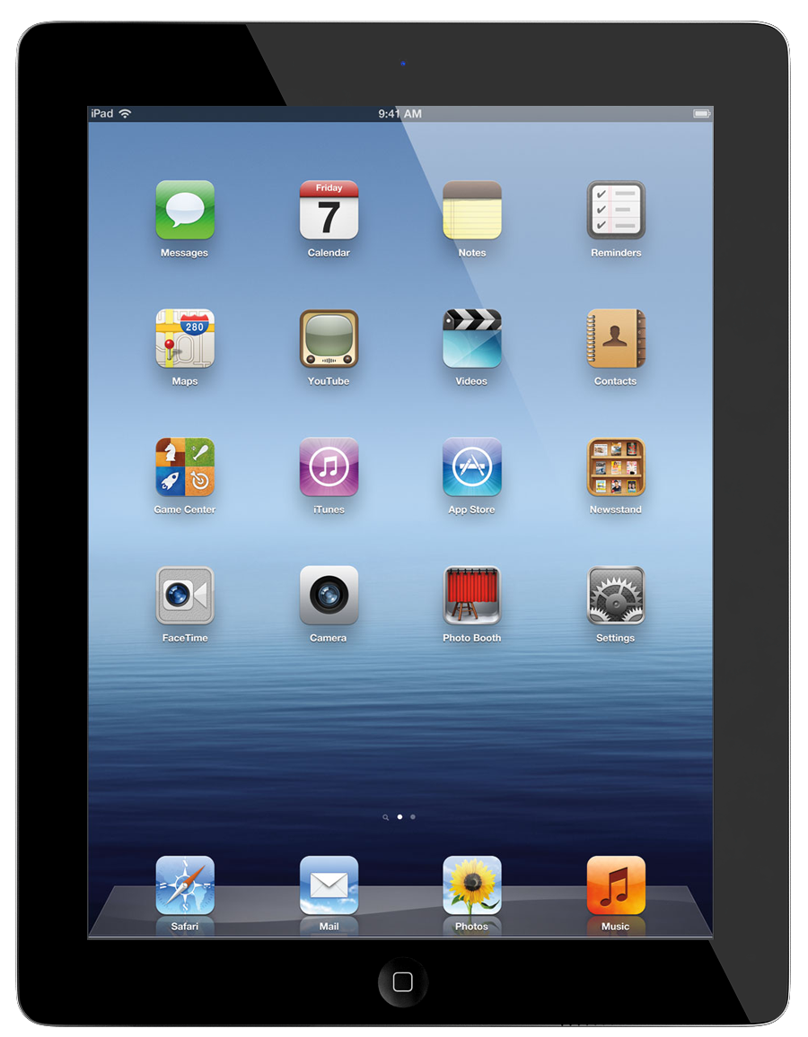

 a) Thông tin số
Thông tin số: thông tin được mã hóa thành dãi bit, được lưu vào máy tính để có thể lan truyền, trao đổi trong môi trường kĩ thuật số.
Đặc điểm của thông tin số:
- Dễ dàng được nhân bản và lan truyền nhưng khó bị xóa bỏ hoàn toàn
- Có thể được truy cập từ xa nếu được cho phép

Slide 10
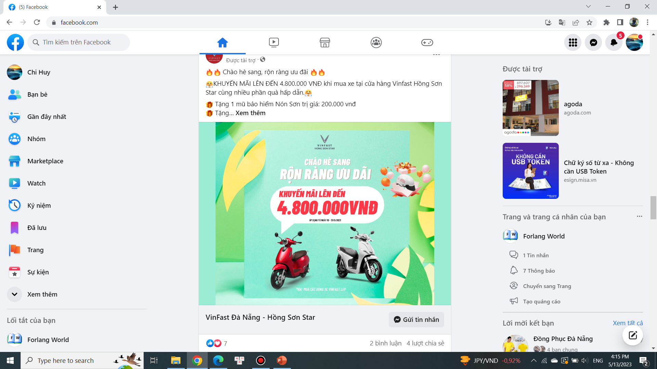
 a) Thông tin số
Thông tin số: thông tin được mã hóa thành dãi bit, được lưu vào máy tính để có thể lan truyền, trao đổi trong môi trường kĩ thuật số.
Đặc điểm của thông tin số:
- Dễ dàng được nhân bản và lan truyền nhưng khó bị xóa bỏ hoàn toàn
- Có thể được truy cập từ xa nếu được cho phép

Slide 11
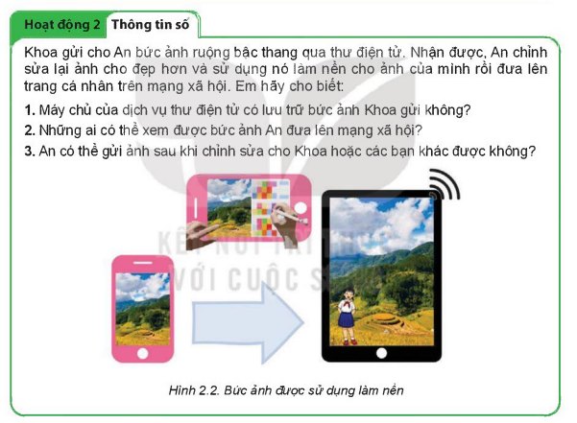

1. THÔNG TIN TRONG MÔI TRƯỜNG SỐ
0
0
10
11
21
20
22
18
17
23
19
13
14
12
25
24
26
27
29
28
30
5
4
6
2
1
7
9
3
10
11
21
20
22
18
17
23
19
13
14
12
25
24
26
27
29
28
30
5
4
6
2
1
7
9
15
3
16
15
8
16
8
0
10
11
21
20
22
18
17
23
19
13
14
12
25
24
26
27
29
28
30
5
4
6
2
1
7
9
3
15
16
0
8
10
11
21
20
22
18
17
23
19
13
14
12
25
24
26
27
29
28
30
5
4
6
2
1
7
9
3
15
16
8
HOẠT ĐỘNG NHÓM

Slide 12
1./ Máy chủ của dịch vụ thư điện tử có lưu trữ bức ảnh Khoa gửi.
2./ Bạn bè của An có thể xem được bức ảnh mà An đưa lên mạng xã hội. Tuy nhiên, bức ảnh có thể được mọi người chia sẻ trên mạng xã hội làm cho nhiều người dù không phải bạn bè của An vẫn xem được ảnh.
3./ An có thể gửi ảnh sau khi chỉnh sửa cho Khoa và các bạn khác.

Slide 13






b) Thông tin số trong xã hội
Đa dạng, được thu thập nhanh, được lưu trữ với dung lượng lớn
Có nhiều công cụ hỗ trợ tìm kiếm, truy cập, lưu trữ, xử lí và chia sẽ
5,Phạm Như Anh,10,8,4,2,6
6,Trần Quốc Bình,4,9,6,3,5.5
7,Lê Thị Hoài An,5,5,4,8,5.5

Slide 14
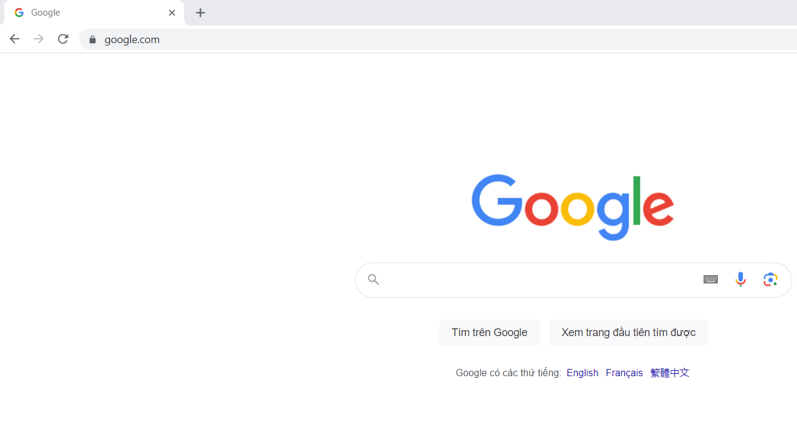
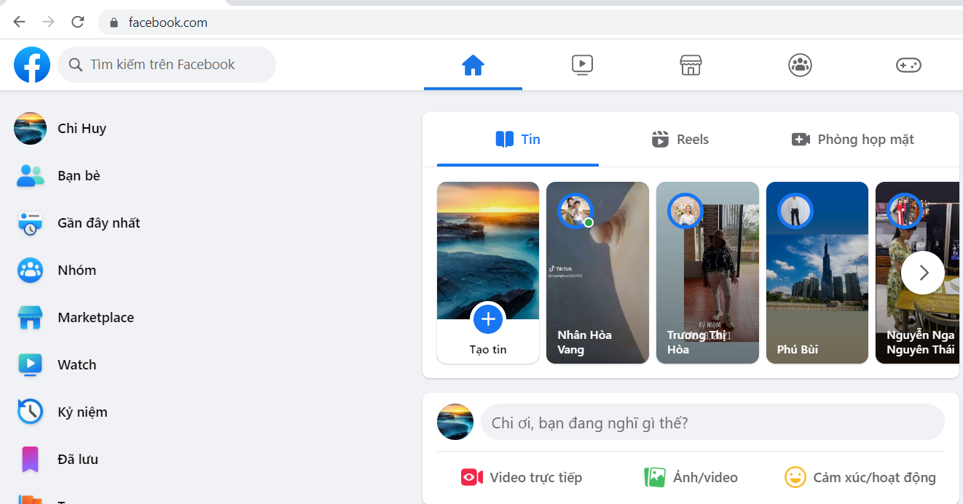
 b) Thông tin số trong xã hội
Đa dạng, được thu thập nhanh, được lưu trữ với dung lượng lớn
Có nhiều công cụ hỗ trợ tìm kiếm, truy cập, lưu trữ, xử lí và chia sẽ

Slide 15
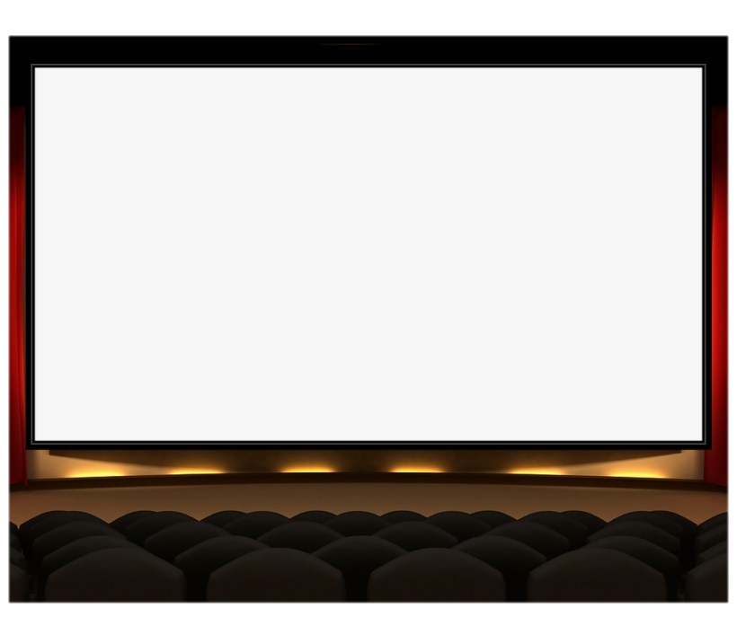
 b) Thông tin số trong xã hội
Đa dạng, được thu thập nhanh, được lưu trữ với dung lượng lớn
Có nhiều công cụ hỗ trợ tìm kiếm, truy cập, lưu trữ, xử lí và chia sẽ
Quyền tác giả của thông tin số được pháp luật bảo hộ

Slide 16
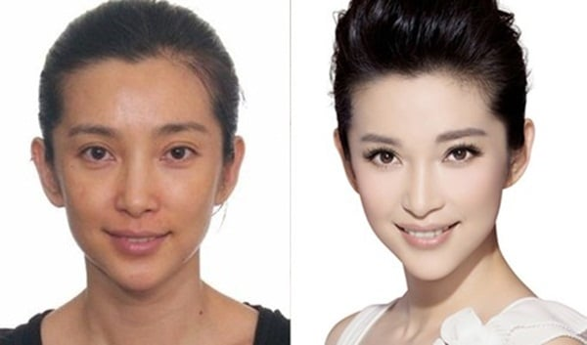
 b) Thông tin số trong xã hội
Đa dạng, được thu thập nhanh, được lưu trữ với dung lượng lớn
Có nhiều công cụ hỗ trợ tìm kiếm, truy cập, lưu trữ, xử lí và chia sẽ
Quyền tác giả của thông tin số được pháp luật bảo hộ
Thông tin số có mức độ tin cậy khác nhau
Thông tin số cần được quản lí, khai thác an toàn và có trách nhiệm

Slide 17

Em hãy chọn phương án ghép đúng:
Thông tin số được nhiều tổ chức và cá nhân lưu trữ với dung lượng rất lớn,
A. được truy cập tự do và có độ tin cậy khác nhau.
B. được bảo hộ quyền tác giả và không đáng tin cậy.
C. được bảo hộ quyền tác giả và có độ tin cậy khác nhau.
D. được bảo hộ quyền tác giả và rất đáng tin cậy.
  Đáp án: C

Slide 18
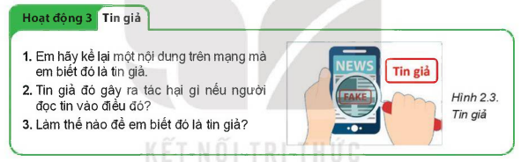
2. THÔNG TIN ĐÁNG TIN CẬY

Slide 19
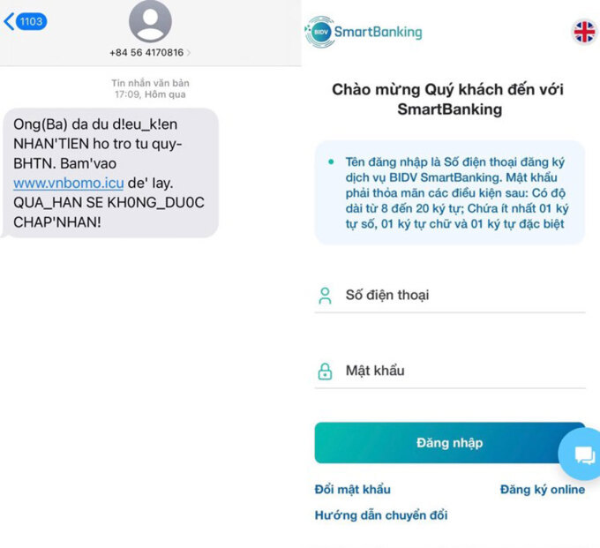
Thông tin không đáng tin cậy
Thông tin không trung thực, mang tính chất lừa dối

Slide 20

Thông tin không đáng tin cậy
Thông tin không trung thực, mang tính chất lừa dối
Thông tin đồn thổi, dẫn đến kết luận thiếu căn cứ

Slide 21
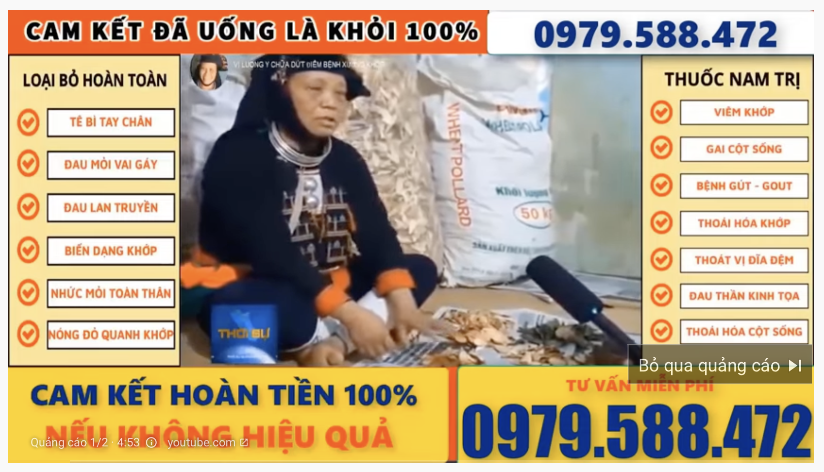
Thông tin không đáng tin cậy
Thông tin không trung thực, mang tính chất lừa dối
Thông tin đồn thổi, dẫn đến kết luận thiếu căn cứ
Thông tin thiếu kiểm chứng dẫn đễn quyết định sai lầm
Thông tin đáng tin cậy
Giúp đưa ra kết luận đúng, quyết định hành động đúng, giải quyết được các vấn đề

Slide 22
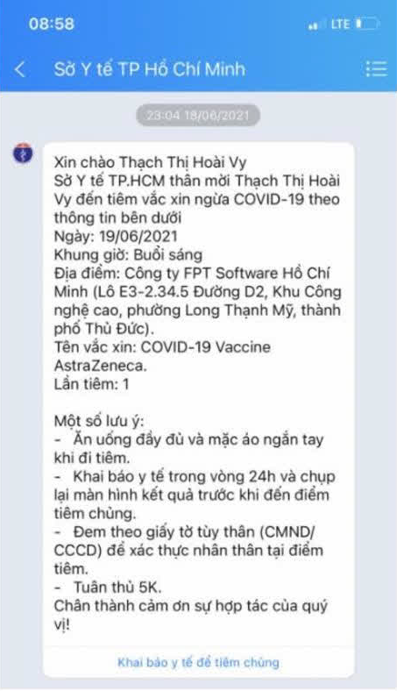
Thông tin không đáng tin cậy
Thông tin không trung thực, mang tính chất lừa dối
Thông tin đồn thổi, dẫn đến kết luận thiếu căn cứ
Thông tin thiếu kiểm chứng dẫn đễn quyết định sai lầm
Thông tin đáng tin cậy
Giúp đưa ra kết luận đúng, quyết định hành động đúng và giải quyết được các vấn đề đặt ra.

Slide 23
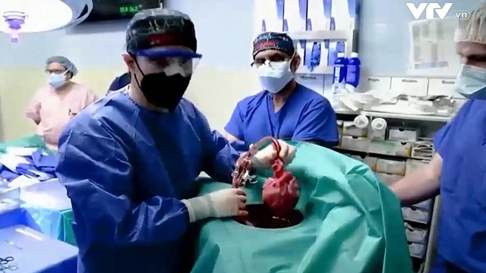
Bản tin của Đài truyền hình Việt Nam VTV ngày 11/1/2022:
Một số cách xác định thông tin có đáng tin cậy hay không:
Xác định nguồn thông tin
Các bác sĩ tại Trung Tâm Y tế Đại học Maryland, Mỹ vừa thực hiện thành công ca cấy ghép tim lợn cho người đầu tiên vào ngày 7/1/2022. Bệnh nhân là ông David Bennett 57 tuổi, ở Maryland, Mỹ hiện trong tình trạng sức khỏe tốt sau 3 ngày phẫu thuật cấy ghép.

Slide 24
Bản tin của Đài truyền hình Việt Nam VTV ngày 11/1/2022:
 Cách xác định thông tin có đáng tin cậy hay không
Xác định nguồn thông tin
Phân biệt ý kiến và sự kiện
Tất cả nội tạng động vật (tim, gan, phổi …) đều có thể được cấy ghép vào cơ thể người.
Các bác sĩ tại Trung Tâm Y tế Đại học Maryland, Mỹ vừa thực hiện thành công ca cấy ghép tim lợn cho người đầu tiên vào ngày 7/1/2022. Bệnh nhân là ông David Bennett 57 tuổi, ở Maryland, Mỹ hiện trong tình trạng sức khỏe tốt sau 3 ngày phẫu thuật cấy ghép.
Ý kiến
Sự kiện

Slide 25
Bản tin của Đài truyền hình Việt Nam VTV ngày 11/1/2022:
 Cách xác định thông tin có đáng tin cậy hay không
Xác định nguồn thông tin
Phân biệt ý kiến và sự kiện
Kiểm tra chứng cứ của kết luận
Các bác sĩ tại Trung Tâm Y tế Đại học Maryland, Mỹ vừa thực hiện thành công ca cấy ghép tim lợn cho người đầu tiên vào ngày 7/1/2022. Bệnh nhân là ông David Bennett 57 tuổi, ở Maryland, Mỹ hiện trong tình trạng sức khỏe tốt sau 3 ngày phẫu thuật cấy ghép.

Slide 26
Bản tin của Đài truyền hình Việt Nam VTV ngày 11/1/2022:
 Cách xác định thông tin có đáng tin cậy hay không
Xác định nguồn thông tin
Phân biệt ý kiến và sự kiện
Kiểm tra chứng cứ của kết luận
Các bác sĩ tại Trung Tâm Y tế Đại học Maryland, Mỹ vừa thực hiện thành công ca cấy ghép tim lợn cho người đầu tiên vào ngày 7/1/2022. Bệnh nhân là ông David Bennett 57 tuổi, ở Maryland, Mỹ hiện trong tình trạng sức khỏe tốt sau 3 ngày phẫu thuật cấy ghép.
Đánh giá tính thời sự của thông tin

Slide 27





Luyện tập

Slide 28
1. Em hãy kể tên ba ứng dụng thu thập nhiều thông tin từ người sử dụng và cho biết:
a) Tổ chức, cá nhân nào sở hữu các ứng dụng đó?
b) Mỗi ứng dụng thu thập dạng thông tin nào?
  Ba ứng dụng thu thập nhiều thông tin từ người sử dụng:
Tên ứng dụng | Tổ chức sở hữu | Dạng thông tin
Facebook | Meta | Văn bản, hình ảnh, video
Youtube | Google (Alphabet) | Video
Zalo | VNG | Văn bản, hình ảnh, video

Slide 29

2. Em hãy đánh giá độ tin cậy của thông tin được cung cấp từ ba ứng dụng ở Câu 1.
Các ứng dụng Facebook, Youtube, Zalo chỉ cung cấp môi trường để cập nhật, lưu trữ, lan truyền thông tin theo chủ quan của người dùng và không có trách nhiệm kiểm chứng các thông tin đó nên độ tin cậy của thông tin rất khác nhau, phụ thuộc vào nguồn thông tin và mục đích lan truyền thông tin.

Slide 30
Vận dụng

Slide 31
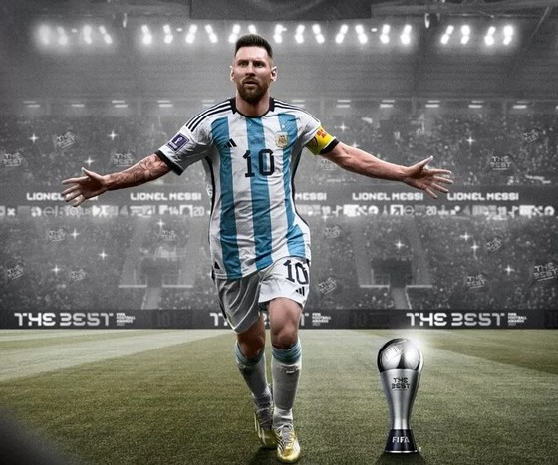
1. Em hãy tìm kiếm trên Internet thông tin về một đội bóng, một cầu thủ hoặc một nhân vật mà em yêu thích.
Lionel Andrés Messi Cuccittini, sinh ngày 24 tháng 6 năm 1987, còn được gọi là Leo Messi, là một cầu thủ bóng đá người Argentina hiện đang chơi ở vị trí tiền đạo và là đội trưởng của đội tuyển bóng đá quốc gia Argentina.

Slide 32
  Nguồn tin được lấy từ trang Wikipedia, một trang bách khoa toàn thư nổi tiếng nên tin này có độ tin cậy cao.
  Được coi là một trong những cầu thủ xuất sắc nhất thế giới và là một trong những cầu thủ vĩ đại nhất mọi thời đại, Messi giữ kỷ lục 6 lần giành Quả bóng vàng, 6 lần giành Chiếc giày vàng châu Âu và vào năm 2020 được xếp vào Đội hình trong mơ của Quả bóng vàng. Anh đã cống hiến toàn bộ sự nghiệp của mình cho Barcelona, tại đây anh đã giành được kỷ lục 34 danh hiệu cấp câu lạc bộ, bao gồm 10 chức vô địch La Liga, 7 Copa del Rey và 4 UEFA Champions League. Anh đã ghi hơn 750 bàn thắng trong sự nghiệp cho câu lạc bộ và đội tuyển quốc gia, là cầu thủ có nhiều bàn thắng nhất từ trước đến nay cho một câu lạc bộ.
2. Em hãy phân tích mức độ tin cậy của nguồn tin tìm được ở Câu 1 và trình bày một bài giới thiệu về đội bóng, cầu thủ hoặc nhân vật đó.

Slide 33
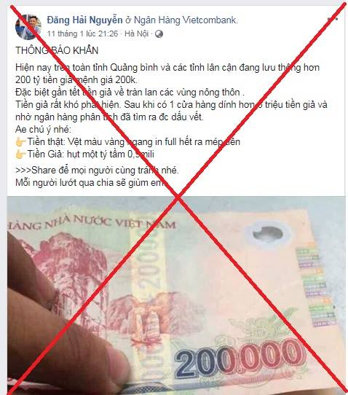
3. Em hãy kể một ví dụ về tin đồn (trong cuộc sống hoặc trên mạng) và cho biết:
a) Tin đồn đó xuất hiện từ sự việc nào?
b) Tác hại của tin đồn đó là gì?
  a) Tin đồn xuất hiện từ việc người dân có nhu cầu đổi tiền mới để tiêu xài và lì xì dịp Tết
  b) Tác hại của tin đồn: gây hoang mang, lo lắng trong nhân dân, ảnh hưởng đến việc giao dịch tiền mặt trong mua bán hàng hóa

Slide 34

THANK YOU!

